Slide 1
Los pollos hermanos
SLOT MACHINE

Slide 2




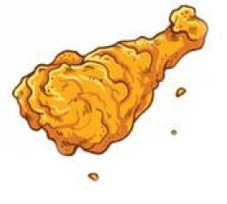


Table of values
100x
40x
40x
30x
20x
10x
2x
5x
1x
1x

Slide 3

igra
5 različitih simbola i jedan specijalni simbol
Jedna dobitna linija.
3 REEL-a po 16 simbola.

Slide 4
MATEMATIKA
Težina (umnožak)
Ukupan dobitak
 |  | REEL 1 | REEL 2 | REEL 3
1 | Gustav | 1 | 1 | 1
2 | Kokoska | 1 | 2 | 2
3 | Petao | 2 | 2 | 1
4 | Kofica | 5 | 1 | 5
5 | Batak | 3 | 5 | 3
6 | Sombrero | 4 | 5 | 4
 |  | 16 | 16 | 16 | 4096
1 1 1 |  | 100 | 1 | 100
2 2 2 |  | 40 | 4 | 160
3 3 3 |  | 40 | 4 | 160
6 6 6 |  | 30 | 25 | 750
5 5 5 |  | 20 | 45 | 900
4 4 4 |  | 10 | 80 | 800
1 1 X |  | 5 | 15 | 75
1 X 1 |  | 5 | 15 | 75
X 1 1 |  | 5 | 15 | 75
1 X X |  | 1 | 225 | 225
X 1 X |  | 1 | 225 | 225
X X 1 |  | 1 | 225 | 225
Broj simbola po REEL-u
Broj ukupnih kombinacija
Dobitne kombinacije
Broj ponavljanja zadate kombinacije

Slide 5

logika
Gustava ima najmanje jer je specijalni simbol.
Svi manje vredni simboli se češće pojavljuju
Ukupan povrat se računa kao količnik ukupnih dobitaka sa brojem mogućih kombinacija
Odabirom verovatnoće pojavljivanja svakog simbola u reel-u dobijamo RTP od 92%

Slide 6
TOTAL PAYOUTS |  | 3770
TOTAL COMBINATIONS |  | 4096
PAYOUT PERCENTAGE |  | 92.041016
RTP
RTP = TOTAL PAYOUTS / TOTAL COMBINATIONS

Slide 7
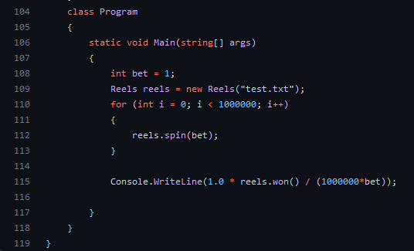
Simulacija
Odigrali smo 1 000 000 puta igru gde smo pokazali tačnost RTP-a

Slide 8
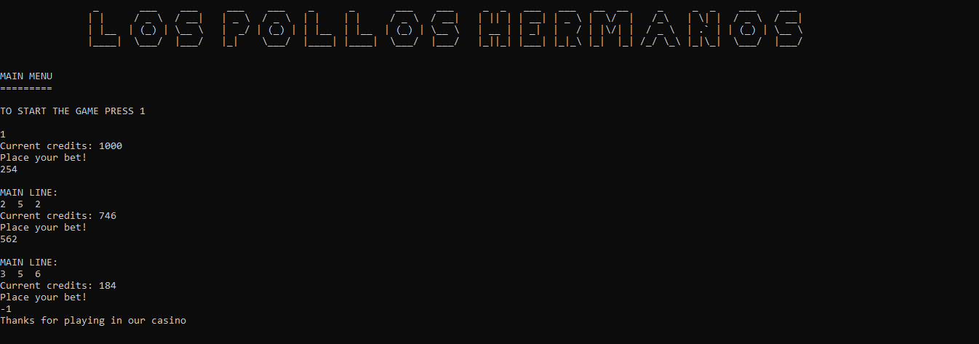
konzola
Prvo smo napravili konzolu za retro gejmere

Slide 9

GRAFIKA
Uzeli smo temu iz Breaking Bad-a
Grafiku smo prilagodili temi i likovima
Gustavo, petao, sombrero...
LOS POLLOS HERMANOS

Slide 10
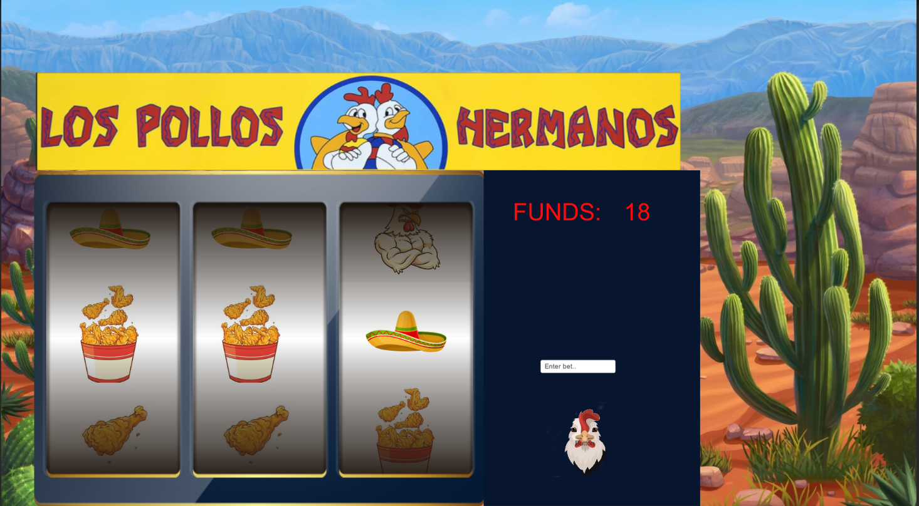
GRAFIKA
Kasa
Igra se pokreće na dugme petla

Slide 11


Pitanja

Slide 12
Slide Tite
Nadamo se da Vam se dopalo !

